Slide 1
Estructuras definidas por el usuario en javaScript
Unidad didáctica 4 - Parte 2

Slide 2
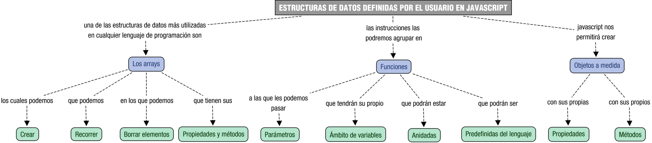
Mapa conceptual

Slide 3
Propiedades del objeto Array
Propiedad | Descripción
constructor | Devuelve la función que creó el prototipo del objeto array
length | Ajusta o devuelve el número de elementos en un array
prototype | Permite añadir propiedades y métodos a un objeto

Slide 4
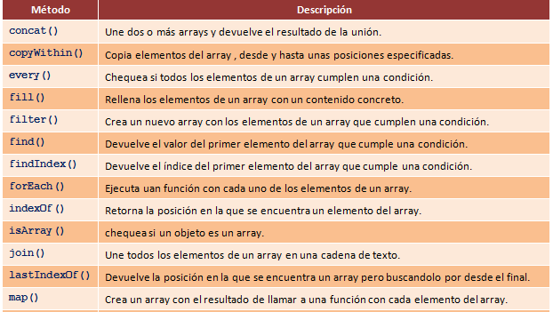
Métodos del objeto Array

Slide 5
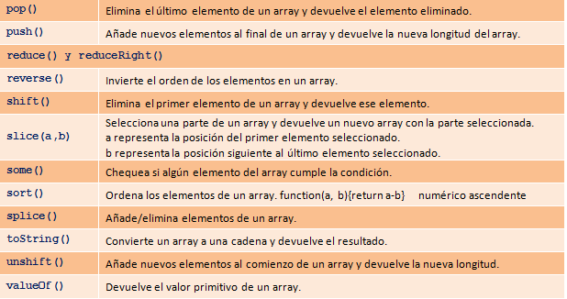
Métodos del objeto Array

Slide 6
Métodos del objeto Array
var frutas = ["Plátano", "Naranja", "Manzana", "Melocotón"]; document.write(frutas .slice(0,1)); // resultado: Plátano document.write(frutas .slice(1)); // resultado: Naranja,Manzana,Melocotón document.write(frutas .slice(-2)); // resultado: Manzana, Melocotón document.write(frutas); // resultado: Plátano,Naranja,Manzana,Melocotón document.write(frutas.reverse()); // resultado: Melocotón,Manzana,Naranja,Plátano document.write(frutas.splice(1,2,"Pera") // resultado: Melocotón,Pera,Plátano

Slide 7

Actividad
Haz una lista con los métodos que funcionan en todos los tipos de arrays y otra con los que sólo funcionan en los arrays con índices numéricos.
Crea en un archivo .js varios arrays de diferente tipo y comprueba el funcionamiento de los métodos con cada uno de los tipos.
MDN web docs Moz://a

